Slide 1





오라클 프로젝트
병원 업무 관리
2조
조장 : 차승화
조원 : 김보규 이용희

Slide 2
Contents
01
프로젝트 개요
02
팀 구성원 역할 소개
프로젝트 수행 절차
03
프로젝트 수행 결과
04
05
자체 평가 의견

Slide 3


01
프로젝트 개요

Slide 4

01
프로젝트 개요
2조
프로젝트 명
병원 업무 관리 DataBase
SQL문법과 프로시저, 함수 등을 활용하여
의사, 환자, 간호사를 체계적으로 관리하기 위한
Oracle DB 구축
목적
기간
2022. 08. 30 ~ 2022. 09. 08

Slide 5

02
팀 구성원 역할 소개

Slide 6


02
팀 구성원 역할 소개
2조
차 승 화
김 보 규
이 용 희
▶
기능 구현
▶
발표 준비
▶
기능 구현
▶
PPT 제작
▶
PPT 제작
▶
PPT 제작
▶
데이터 수집
▶
데이터 수집
▶
데이터 정리

Slide 7
03
프로젝트 수행 절차

Slide 8
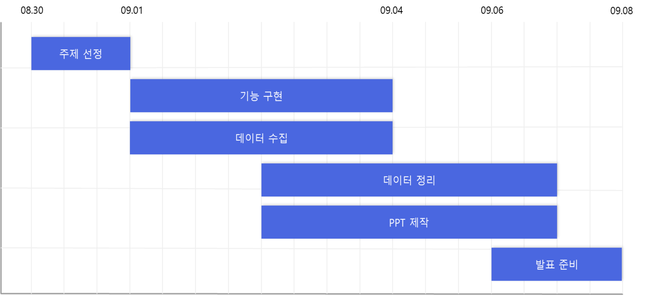
03
프로젝트 수행 절차
2조
01. 프로젝트 세부 일정

Slide 9
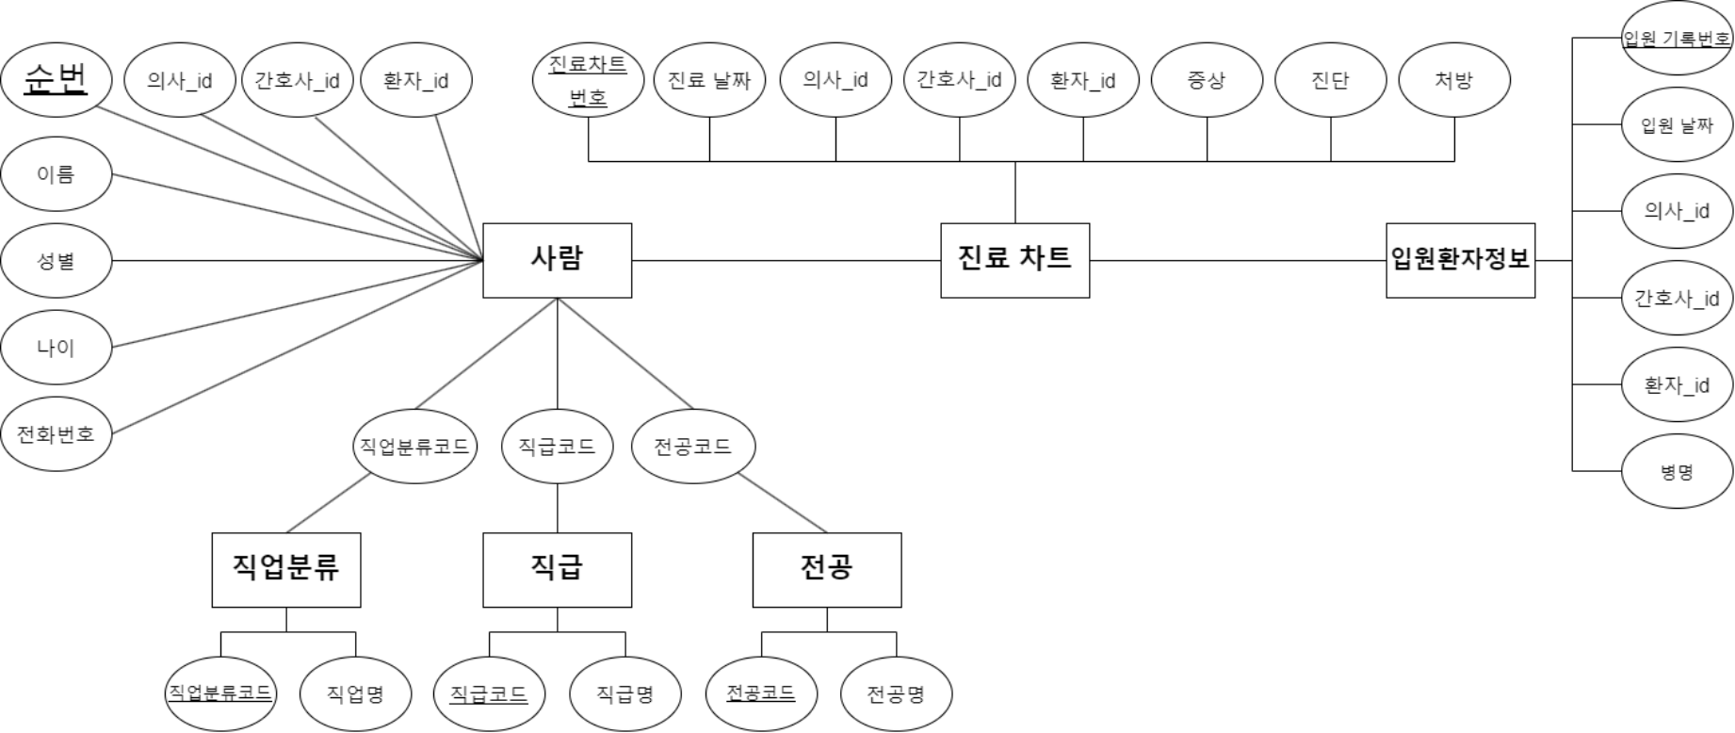
03
프로젝트 수행 절차
2조
02. E-R 다이어 그램
( Chen Model )

Slide 10
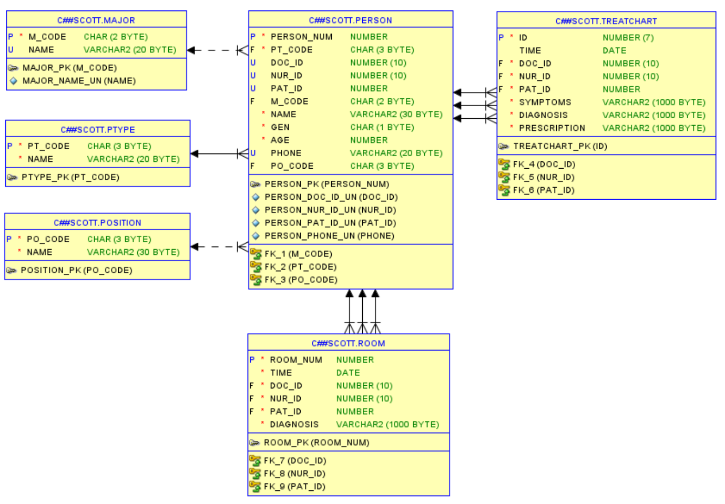
03
프로젝트 수행 절차
2조
03. 테이블 Model

Slide 11
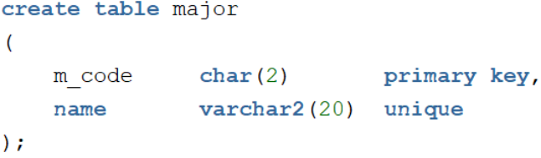
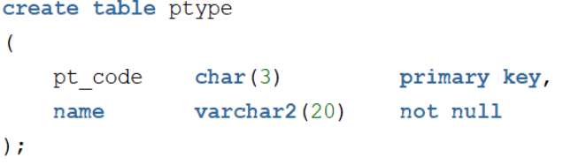
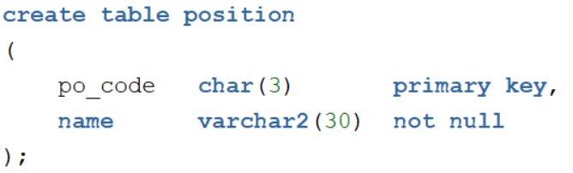
03
프로젝트 수행 절차
04. 테이블 생성
테이블 명 | MAJOR
설명 | 의사, 간호사 전공을 관리
No | Column_Name | Data_Type | Null Able | Comments
1 | m_code(PK) | char(2 byte) | No | 전공 코드
2 | name | varchar2(20 byte) | Yes | 전공명
테이블 명 | PTYPE
설명 | 사람의 직업을 관리
No | Column_Name | Data_Type | Null Able | Comments
1 | pt_code(PK) | char(3 byte) | No | 직업 분류 코드
2 | name | varchar2(20 byte) | No | 직업명
테이블 명 | POSITION
설명 | 의사, 환자 직업을 가진 사람의 직급을 관리
No | Column_Name | Data_Type | Null Able | Comments
1 | po_code(PK) | char(3 byte) | No | 직급 분류 코드
2 | name | varchar2(20 byte) | No | 직급명

Slide 12
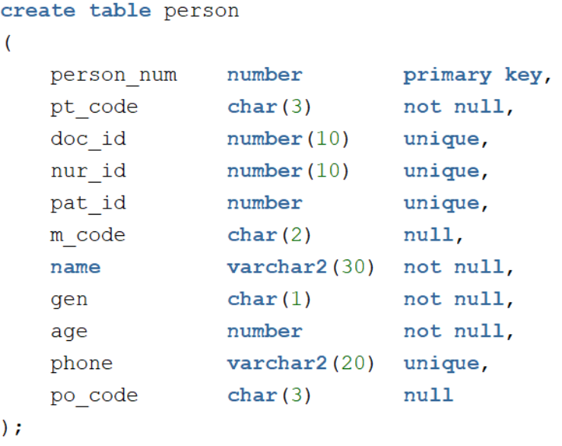
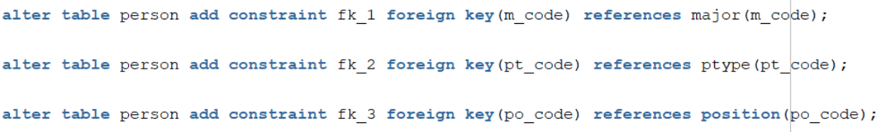
03
프로젝트 수행 절차
04. 테이블 생성
(PERSON)
테이블 명 | PERSON
설명 | 의사, 간호사, 환자들의 정보를 관리
No | Column_Name | Data_Type | Null Able | Comments
1 | person_num(PK) | number | No | 병원에 등록된 사람 수
2 | pt_code(FK) | char(3 byte) | No | 직업 분류 코드
3 | doc_id | number(10, 0) | Yes | 의사 번호
4 | nur_id | number(10, 0) | Yes | 간호사 번호
5 | pat_id | number | Yes | 환자 번호
6 | m_code(FK) | char(2 byte) | Yes | 전공 코드
7 | name | varchar2(30 byte) | No | 이름
8 | gen | char(1 byte) | No | 성별('M', 'F')
9 | age | number | No | 나이
10 | phone | varchar2(20 byte) | Yes | 전화번호
11 | po_code(FK) | char(3 byte) | Yes | 직급 코드

Slide 13
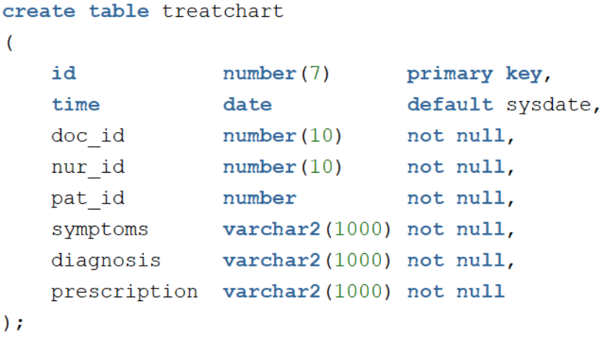
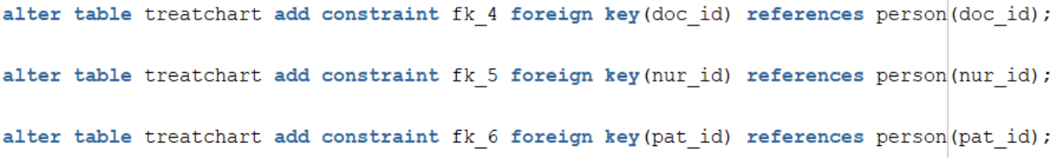
03
프로젝트 수행 절차
04. 테이블 생성
(TREATCHART)
테이블 명 | TREATCHART
설명 | 진료 내용을 관리
No | Column_Name | Data_Type | Null Able | Comments
1 | id(PK) | number(7, 0) | No | 진료 차트 번호
2 | time | date | Yes | 진료 날짜
3 | doc_id(FK) | number(10, 0) | No | 담당 의사 번호
4 | nur_id(FK) | number(10, 0) | No | 담당 간호사 번호
5 | pat_id(FK) | number | No | 환자 번호
6 | sysptoms | varchar2(1000 byte) | No | 증상
7 | diagnosis | varchar2(1000 byte) | No | 진단
8 | prescription | varchar2(1000 byte) | No | 처방

Slide 14
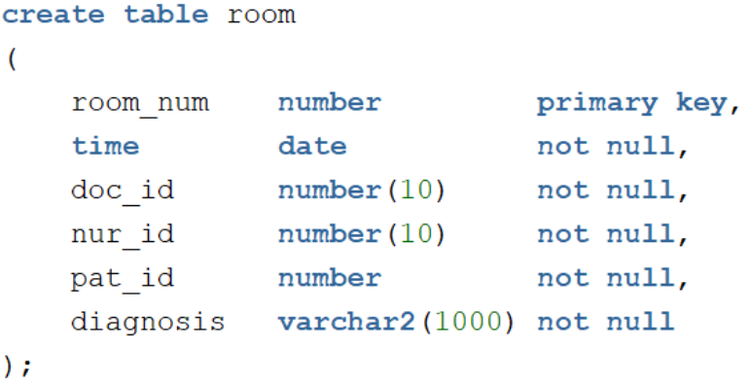
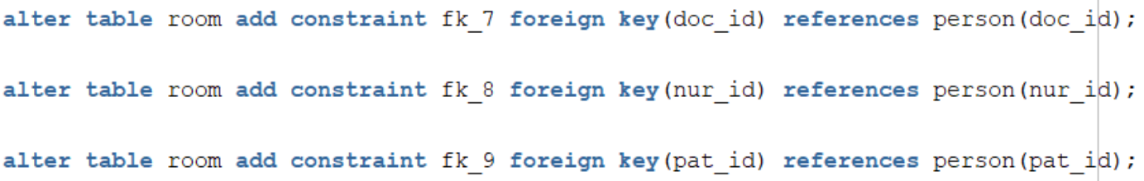
03
프로젝트 수행 절차
04. 테이블 생성
(ROOM)
테이블 명 | ROOM
설명 | 입원 하는 환자 관련 정보를 관리
No | Column_Name | Data_Type | Null Able | Comments
1 | room_num(PK) | number | No | 입원 기록 번호
2 | time | date | No | 입원 날짜
3 | doc_id(FK) | number(10, 0) | No | 담당 의사 번호
4 | nur_id(FK) | number(10, 0) | No | 담당 간호사 번호
5 | pat_id(FK) | number | No | 환자 번호
6 | diagnosis | varchar2(1000 byte) | No | 병명

Slide 15
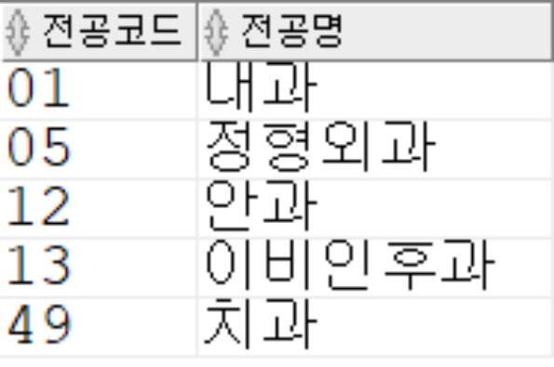
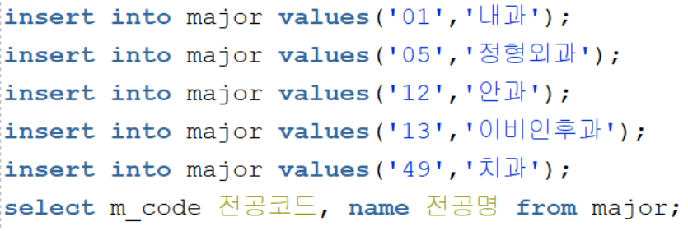
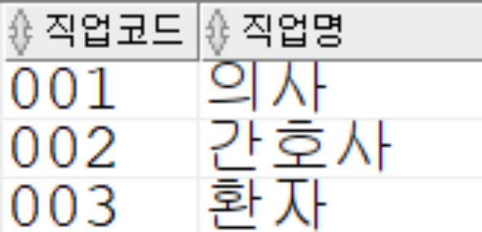
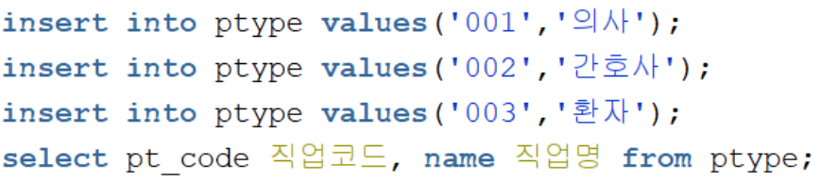
03
프로젝트 수행 절차
04. 기본 데이터 입력

Slide 16
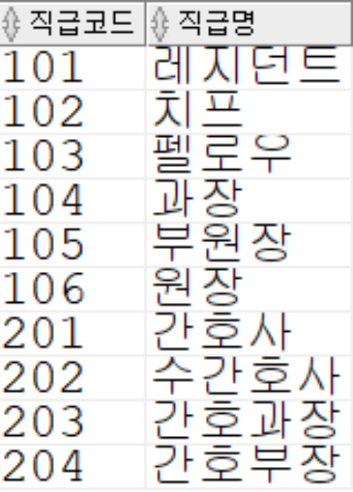
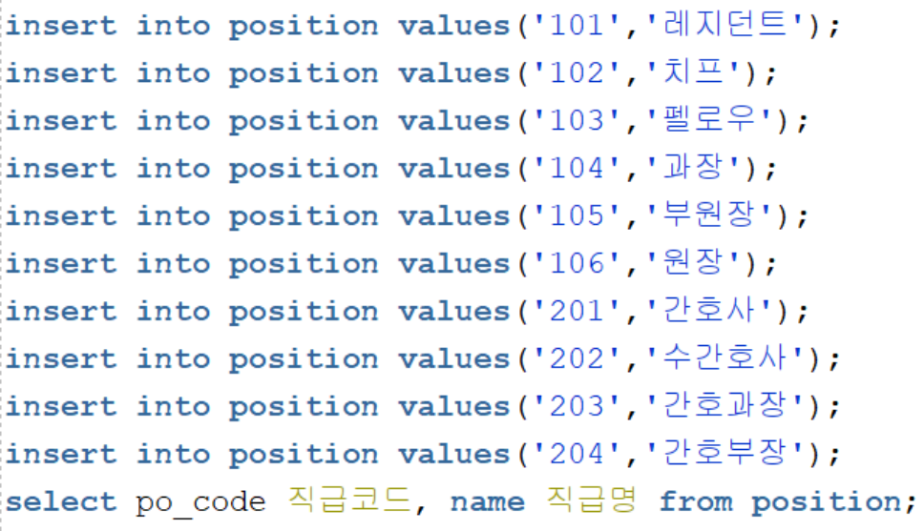
03
프로젝트 수행 절차
04. 기본 데이터 입력

Slide 17
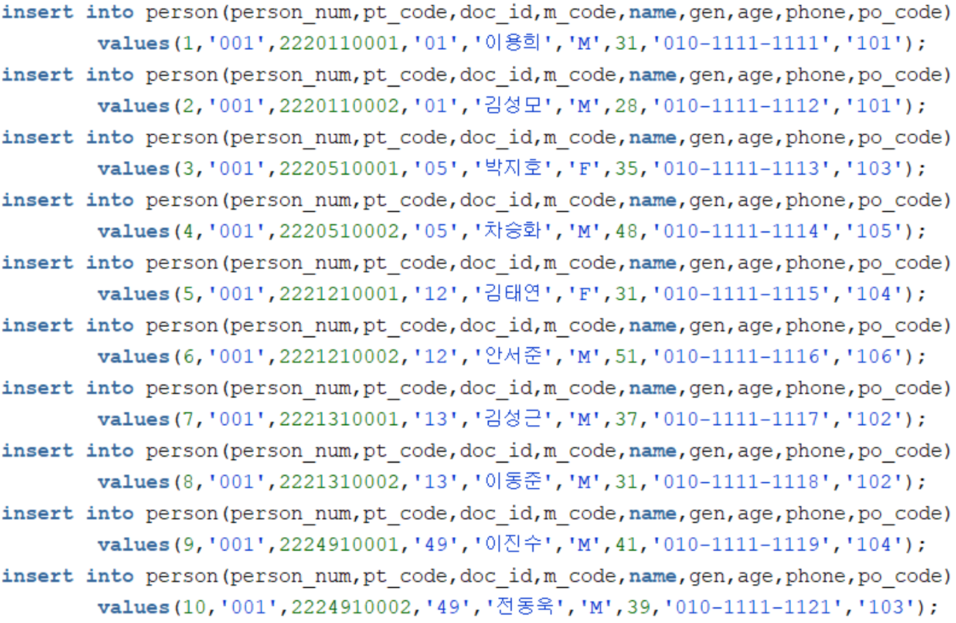
03
프로젝트 수행 절차
04. 기본 데이터 입력

Slide 18
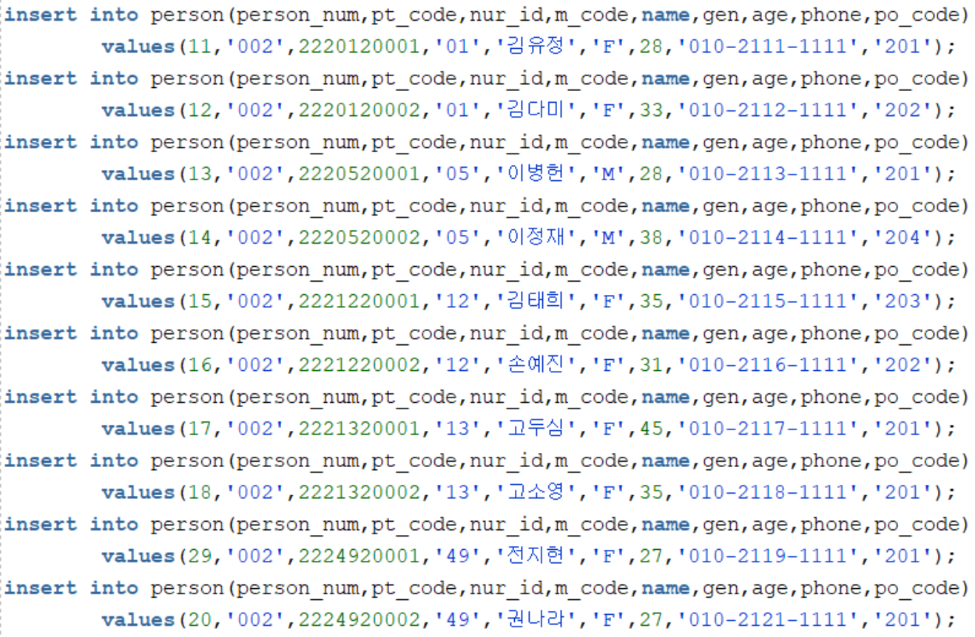
03
프로젝트 수행 절차
04. 기본 데이터 입력

Slide 19
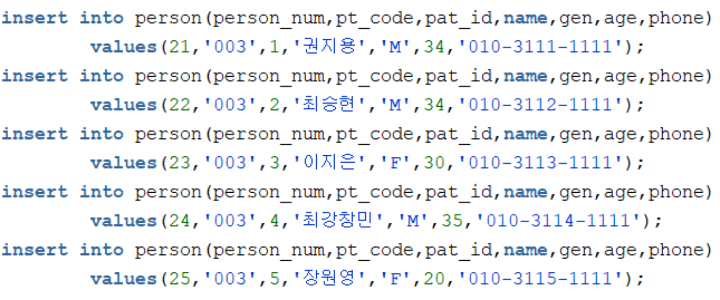
03
프로젝트 수행 절차
04. 기본 데이터 입력

Slide 20
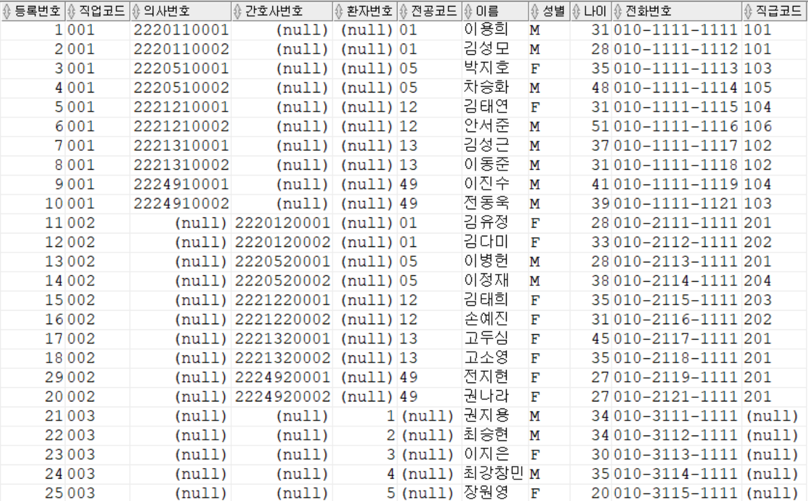
03
프로젝트 수행 절차
04. 기본 데이터 입력

Slide 21
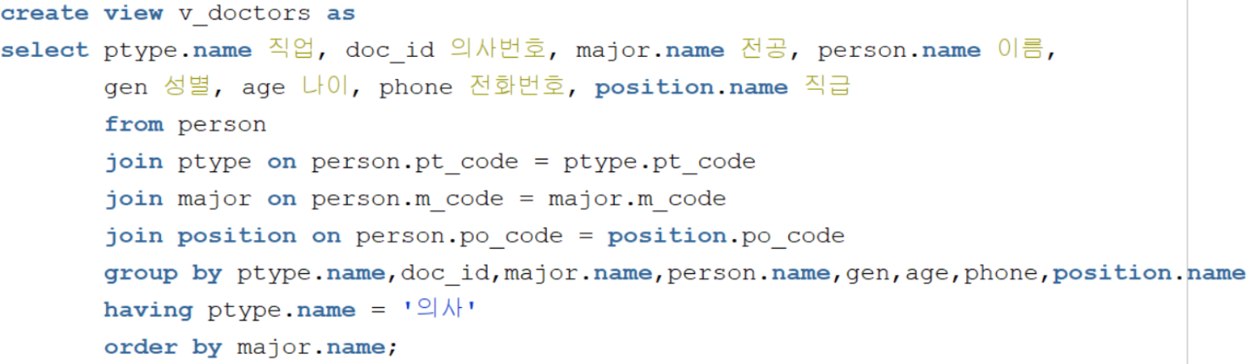
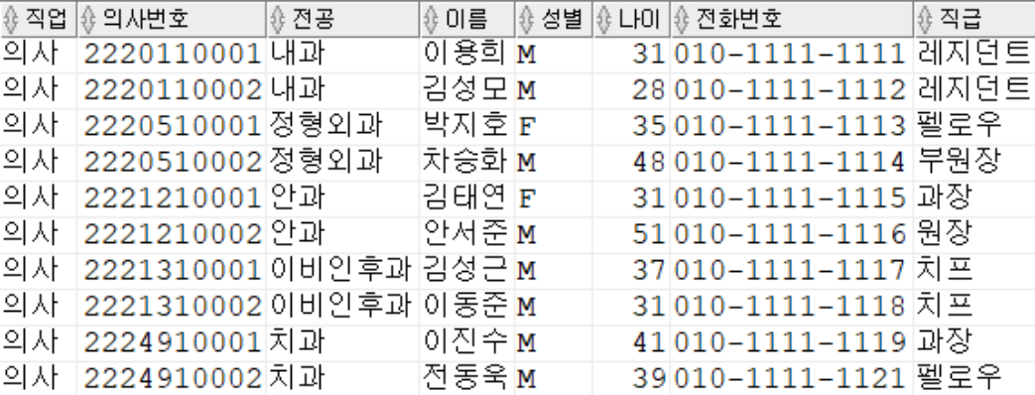
03
프로젝트 수행 절차
05. 뷰(view) 생성
( v_doctors )
v_doctors 뷰(view) 조회

Slide 22
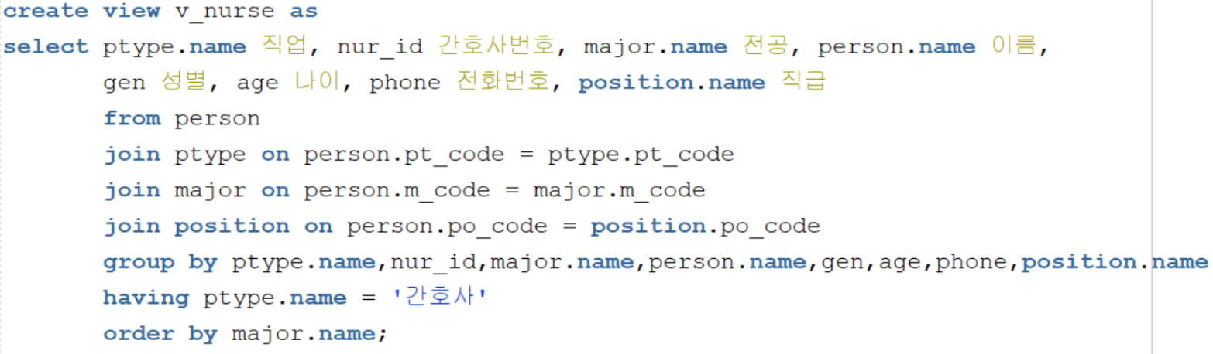
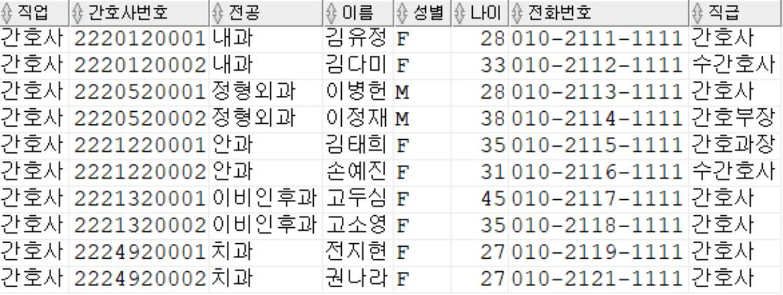
03
프로젝트 수행 절차
05. 뷰(view) 생성
( v_nurse )
v_nurse 뷰(view) 조회

Slide 23
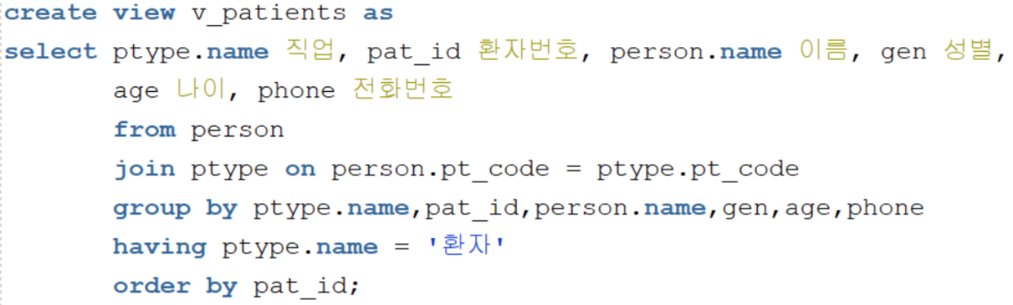
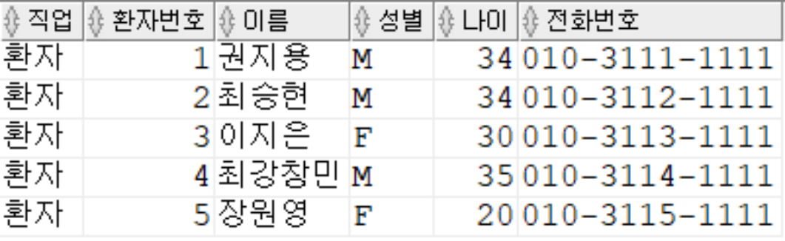
03
프로젝트 수행 절차
05. 뷰(view) 생성
( v_patients )
v_patients 뷰(view) 조회

Slide 24
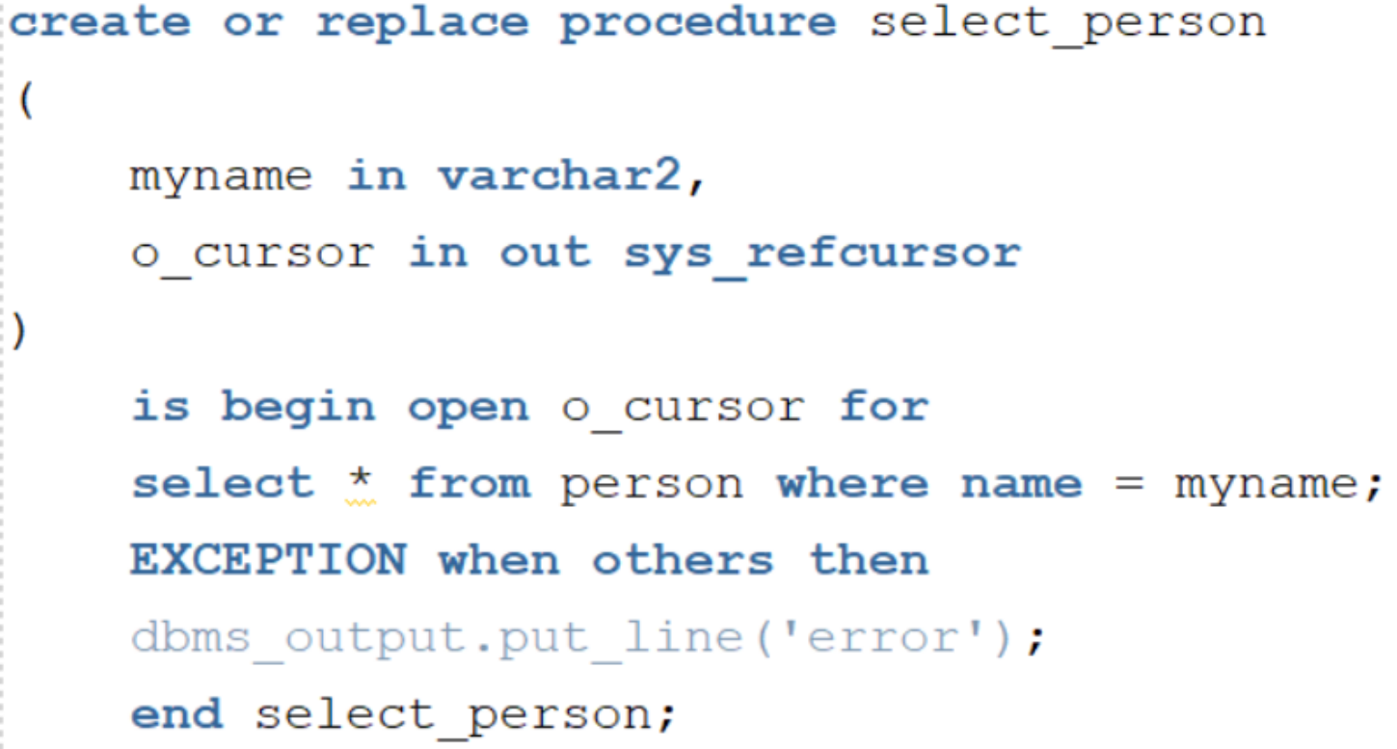
03
프로젝트 수행 절차
06. 프로시저 생성

Slide 25
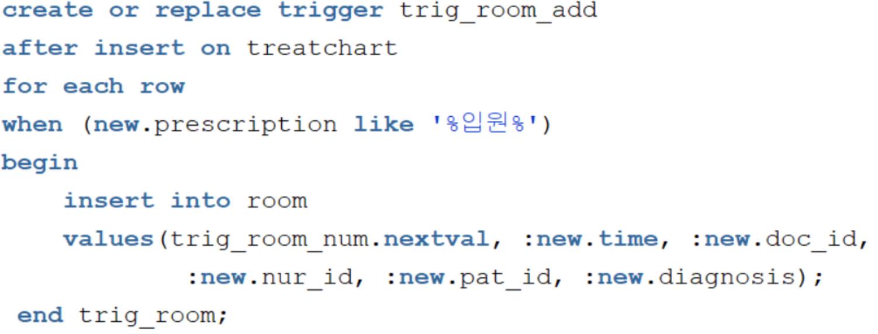
03
프로젝트 수행 절차
06. 트리거 생성
treatchart의 prescription(처방)
컬럼에
'입원'이라는 데이터가 입력이 되면
room
테이블에
데이터를 입력하는 트리거

Slide 26
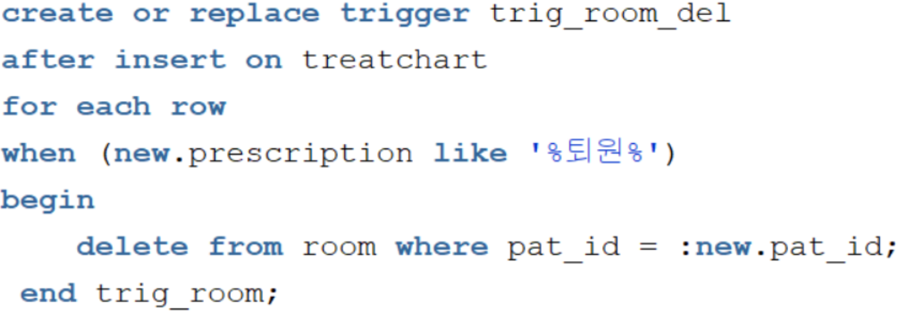
03
프로젝트 수행 절차
06. 트리거 생성

Slide 27
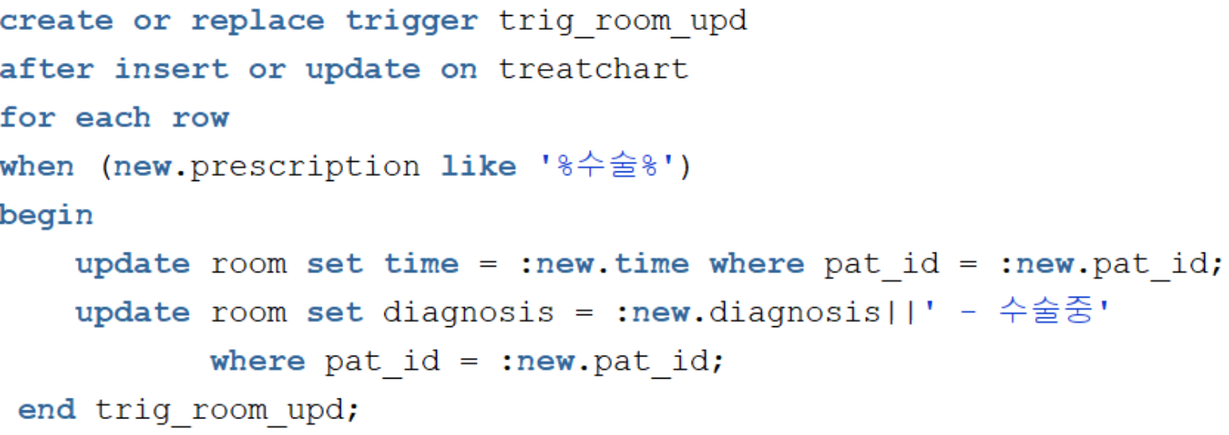
03
프로젝트 수행 절차
06. 트리거 생성

Slide 28
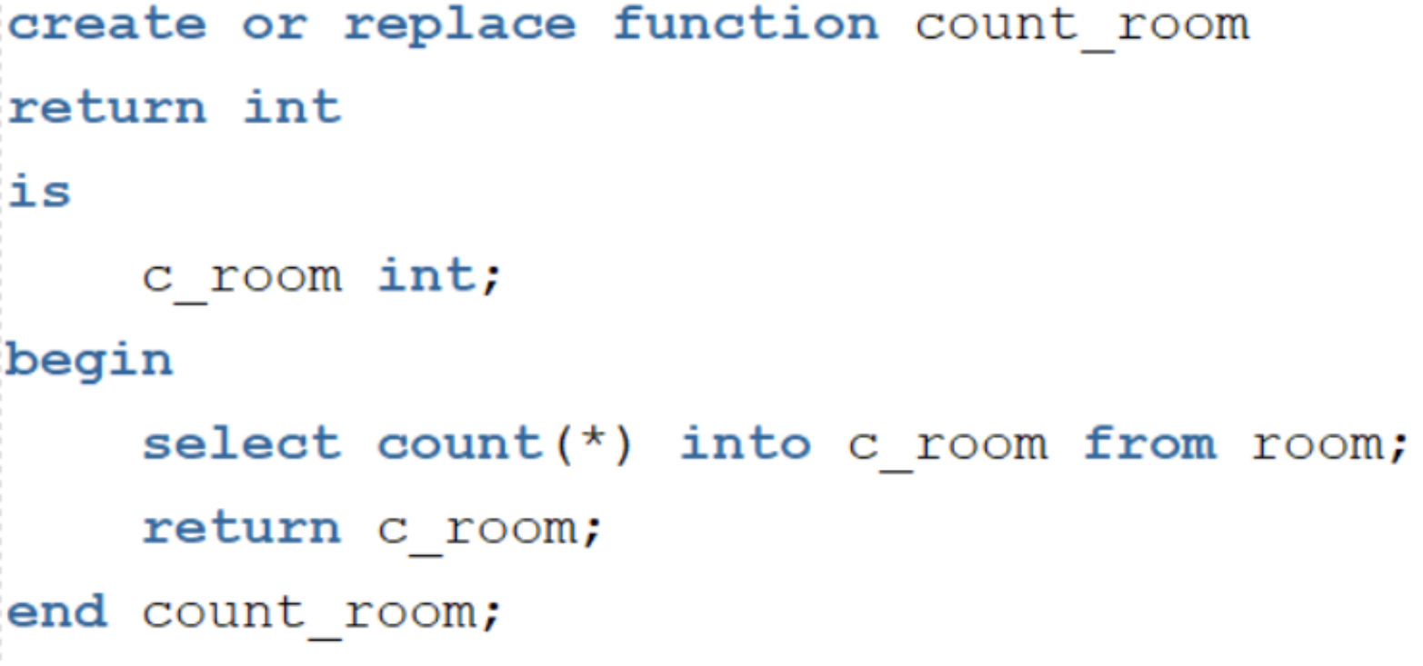
03
프로젝트 수행 절차
07. 함수 생성

Slide 29
04
프로젝트 수행 결과

Slide 30
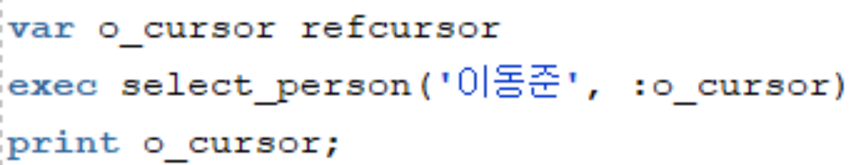
04
프로젝트 수행 결과
01. 프로시저 실행

Slide 31
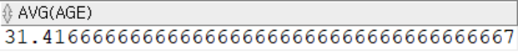
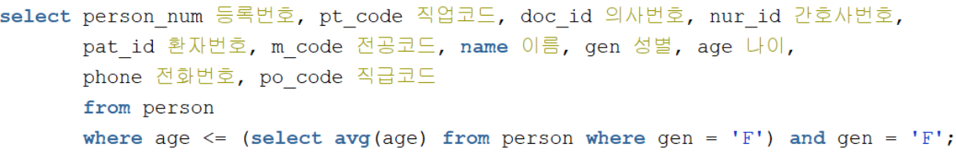
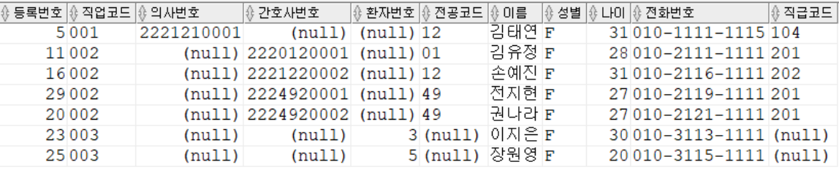
04
프로젝트 수행 결과
02. 중첩 질의문

Slide 32
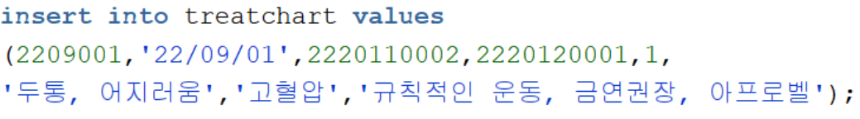
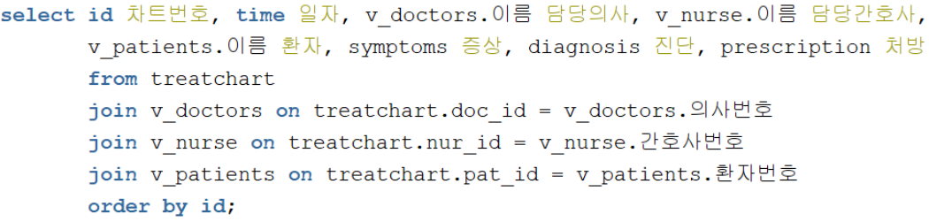
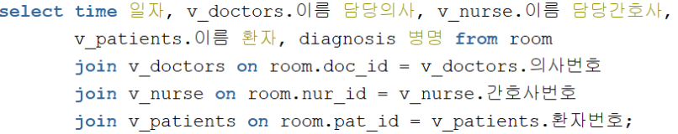
04
프로젝트 수행 결과
03. 트리거 실행

Slide 33
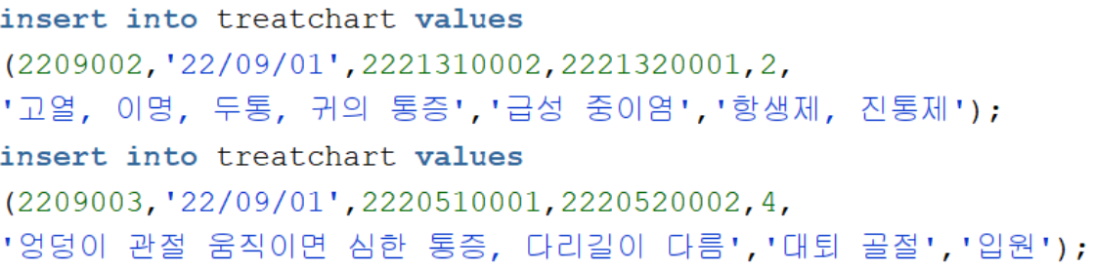

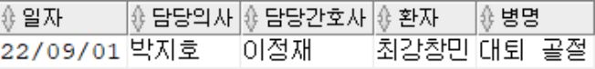
04
프로젝트 수행 결과
03. 트리거 실행

Slide 34
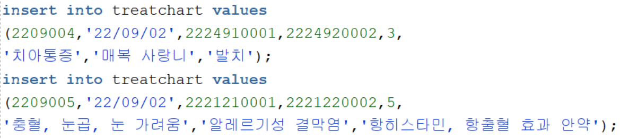
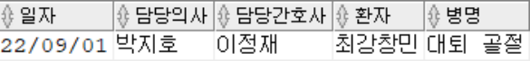
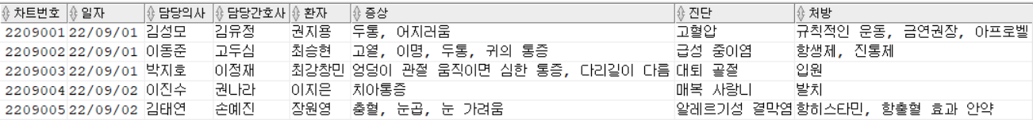
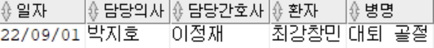
04
프로젝트 수행 결과
03. 트리거 실행

Slide 35
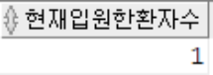
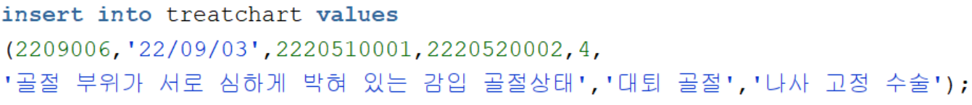
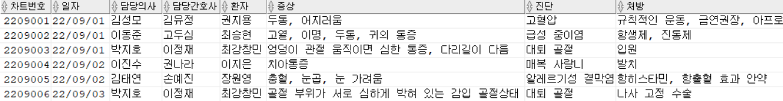
04
프로젝트 수행 결과
03. 트리거 실행

Slide 36
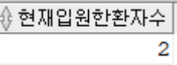




04
프로젝트 수행 결과
03. 트리거 실행

Slide 37



04
프로젝트 수행 결과
03. 트리거 실행

Slide 38

05
자체 평가 의견

Slide 39


05
자체 평가 의견
팀원들과 함께
데이터베이스를 설계하면서
데이터를 관리할 때에
적절하게 사용하게 되는
트리거, 프로시저, 함수에
대해 더욱 깊게 이해할 수
있게 되어서 좋았습니다.
처음엔 주제 정하기 부터
쉽지 않았지만, 조원들과
프로젝트를 진행하면서
SQL에 많은 자신감이
붙어서 뿌듯하다.
프로젝트를 진행하면서
부족했던 트리거, 프로시저, 함수 문법 등을 공부할 수
있었고 데이터베이스를 처음부터 설계하면서 여러가지 오류를 경험할 수 있어서
좋았습니다.
차승화
김보규
이용희

Slide 40
감사합니다.

